Slide 1

ບົດເກັບກຽ່ວການເຝິກອົບຮົບພະນັກງານ
ສະເໜີບົດກຽ່ວກັບ:
ລະບົບຂໍ້ມູນຂ່າວສານພູມສາດ
GEOGRAPHIC INFORMATION SYSTEM
ຫຼື
(GIS)

Slide 2
ນຳສະເໜີໂດຍ :
ທ . ດາວສຳລອງ ຫຼວງສີສົມບັດ
ພະນັກງານວິຊາການ
ພະແນກ: ວິທະຍາສາດ - ເຕັກນິກ

Slide 3
ນິຍາມ
GIS ແມ່ນຫຍໍ້ມາຈາກ Geographic Information System
+ ແປວ່າ ລະບົບຂໍ້ມູນຂ່າວສານພູມສາດ ແມ່ນ ລະບົບຄອມພີວເຕີລວມທັງ ໂປຼແກຼມ.
ຮູບຮ່າງລະບົບຂໍ້ມູນ ຂ່າວສານພູມສາດ ມີ 2 ປະເພດຄື:
ເວັກເຕີ ມີ 3 ຢ່າງເຊັ້ນ:
ເປັນຈຸດ​ ຫຼື ເມັດ
ເປັນເສັ້ນ
ເປັນເນື້ອທີ່
ຣາສເຕີ
ເປັນຕາຕາລາງຕິດຕໍ່ກັນ ແລະ ຖັດໆກັນຢ່າງສະໝຳ່ສະເໝີ

Slide 4
ຣາສເຕີ
A | A | A | A | A | A | A | A
A | A | A | A | A | A | A | A
A | A | A | A | A | A | A | A
A | A | A | A | B | A | A | A
A | A | A | A | B | B | A | A
A | A | C | A | B | B | B | A
A | C | C | B | B | B | B | B
C | C | C | C | B | B | B | B
C | C | C | C | B | B | B | B
C | C | C | C | C | B | B | B
C | C | C | C | B | B | B | B
C | C | C | C | B | B | B | B

Slide 5

¡¾­¯ñ®ª¿ÁÎÈ¤Áຜ­ê†

Slide 6
ເປັນຫຍັງຈື່ງຕ້ອງມີການປັບຕຳແໜ່ງແຜນທີ?
ເພື່ອໃຫ້ຈຸດທີ່ຕັ້ງຂອງຂໍ້ມູນໃກ້ຄຽງກັບສະພາບຕົວຈິງ
ການປັບຕຳແໜງແຜນທີ່ມີ 2 ວິທີຄື:
1. ດ້ວຍການແທງ 4 ແຈ ຂອງແຜນທີ່
ນຳໃຊ້ຄ່າ X .Y
2. Rubber Sheet (ດວ້ຍການນຳໃຊ້ Index ຂອງພື້ນທີ່ເປັນສີ

Slide 7
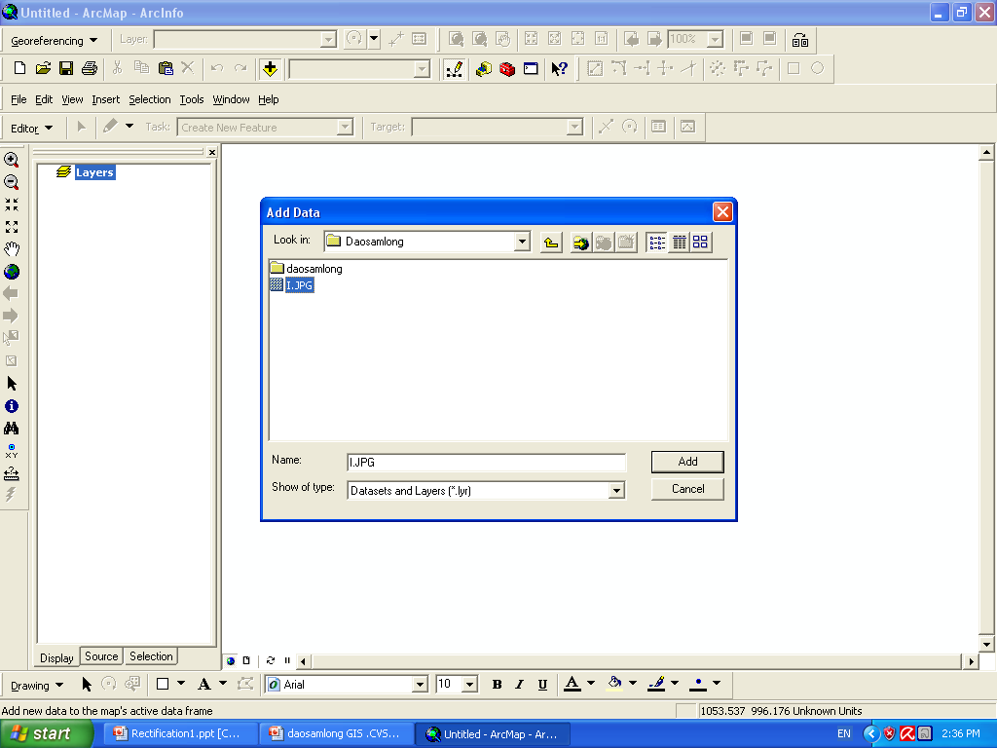
ເລືອກແຜນທີ່ເກົ່າທີ່ສະແກນເຂົ້້າ
£óù¡Ã¦È +
Àìõº¡®úº­À¡ñ®´¼­
Add ¢Ó
´ø­
»ø®ºº¡

Slide 8
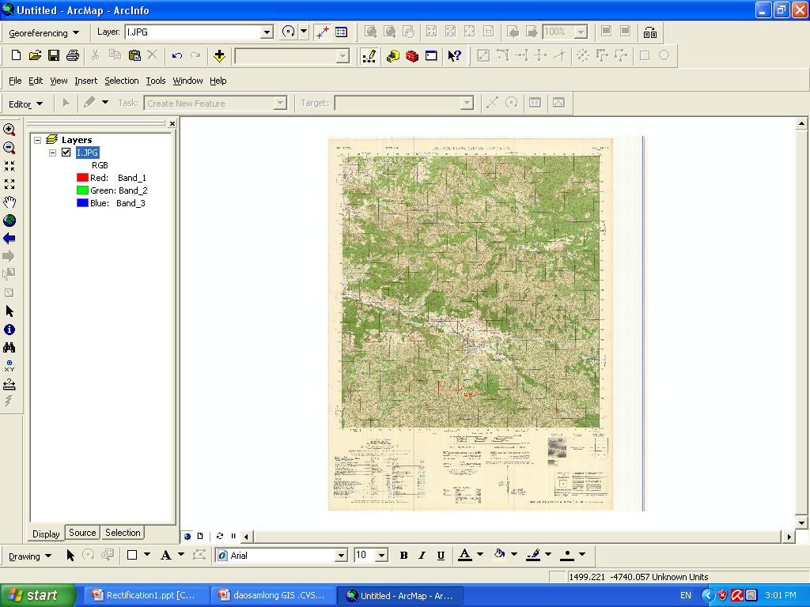
¥¾¡­˜­À»ö¾¥½Ä©É»ø®Á°­ê†©„¤ì÷´­š

Slide 9
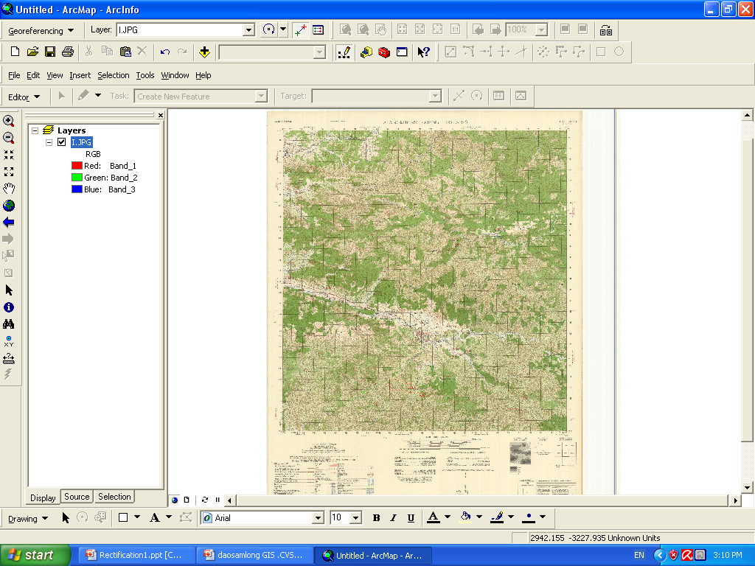
¡¾­Àìõº¡¥÷©
1
2
4
3

Slide 10
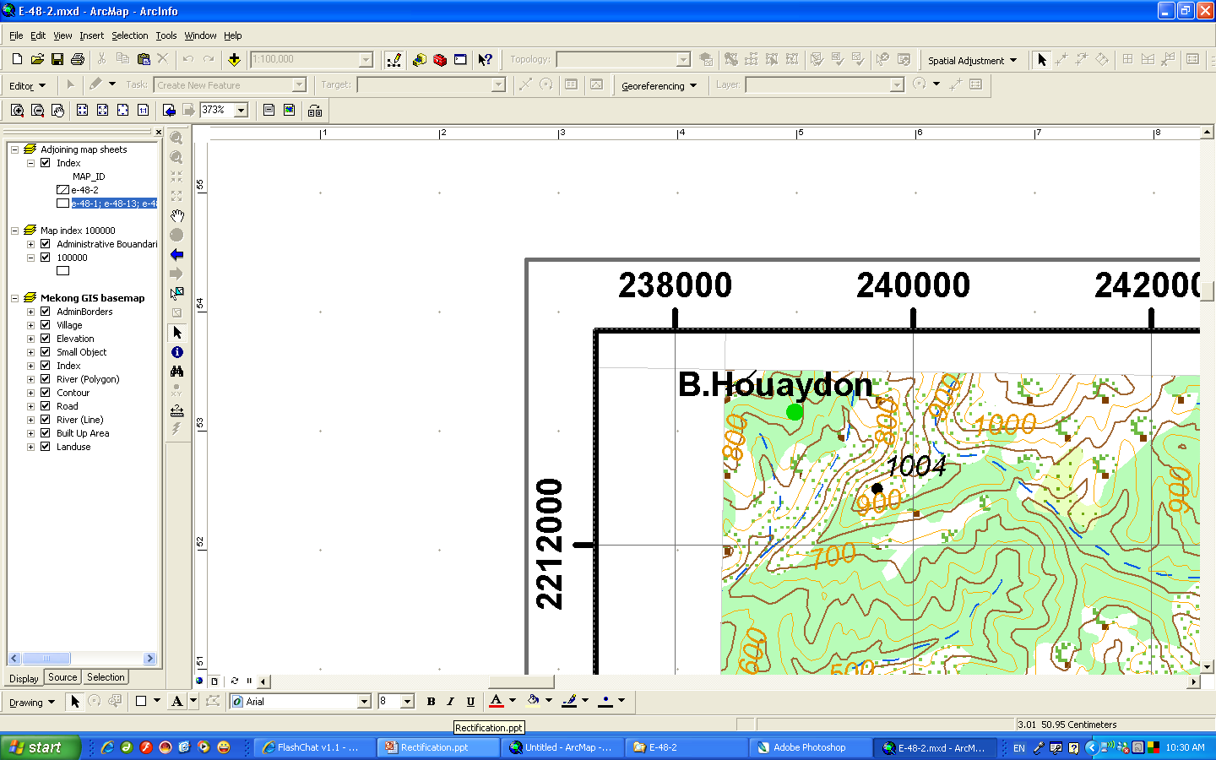
ເລືອກຈຸດທີ່ຈະແທງ

Slide 11
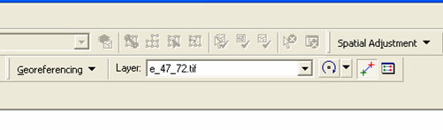
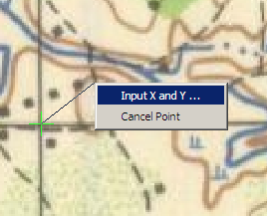
Œ ªò¡Àºö¾À£ˆº¤Ïາຍ¨ Add control Point
Œ ªò¡Ã¦Èຈຸດê¿ºò© Áì½ £ິຼກເມົາÀ®œº¤¢¸¾ມືÁìÉ¸Àìõº¡ Input X, Y

Slide 12
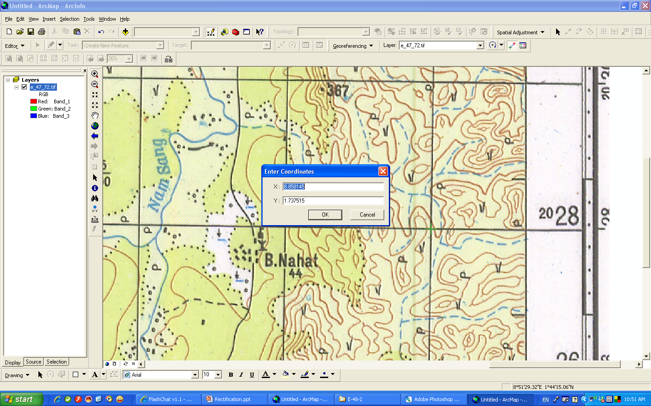

Slide 13
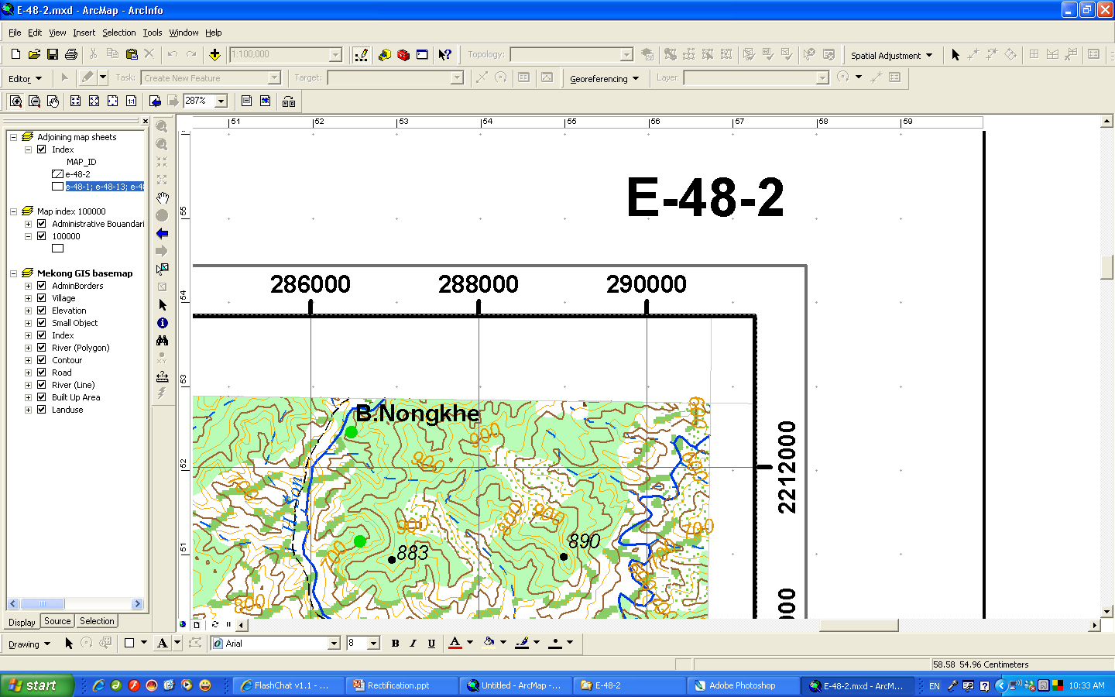
Àìõºຈຸດêó¦ºງ(ຈຸດÀêòງສຸດຂວາມື) ÁìÉ¸¯½ªò®ñ©£õ¡ñ­¡ñບຈຸດê¿ºò©

Slide 14
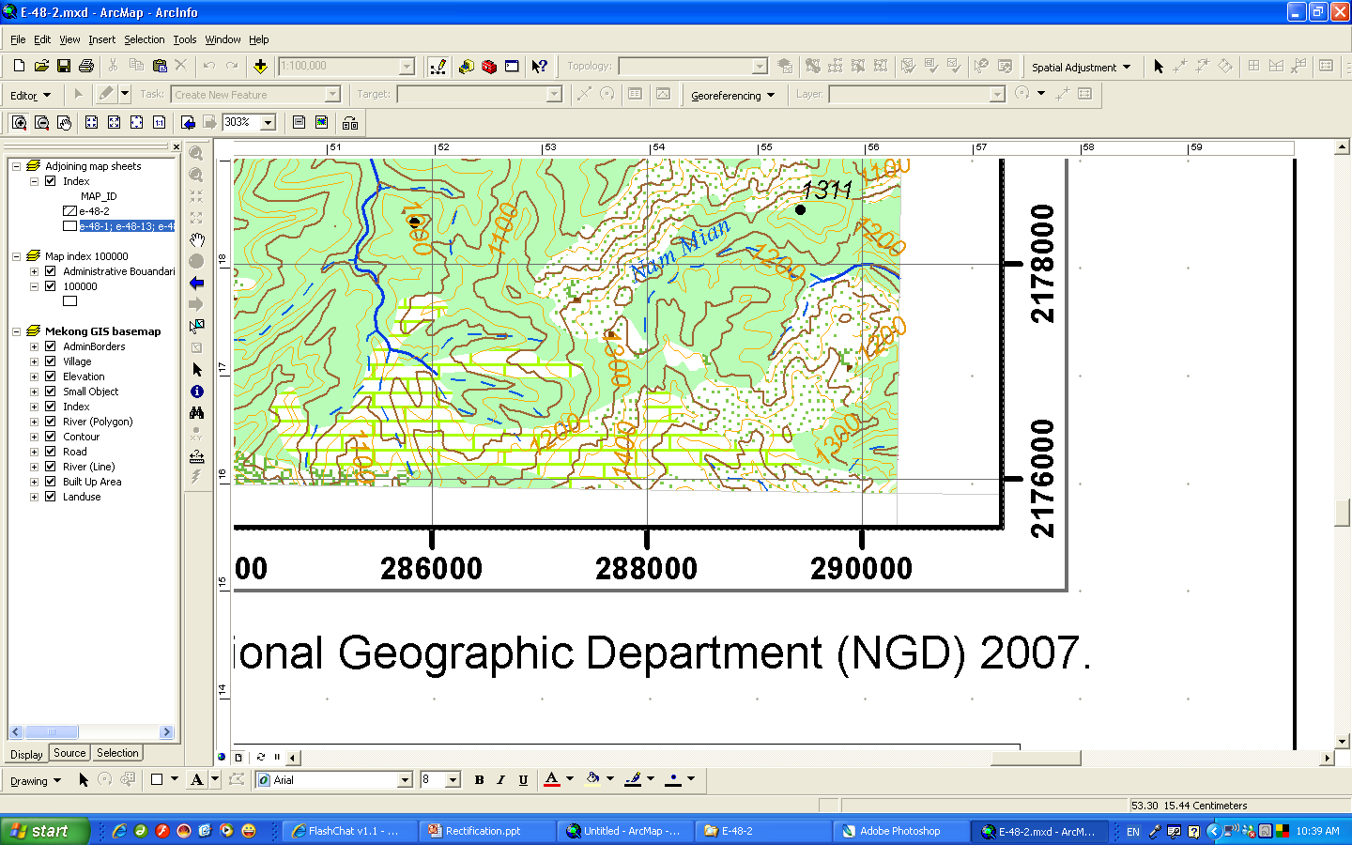
Àìõºຈຸດêó¦ºງ(ຈຸດìຸມສຸດຂວາມື) ÁìÉ¸¯½ªò®ñ©£õ¡ñ­¡ñບຈຸດê¿ºò©

Slide 15
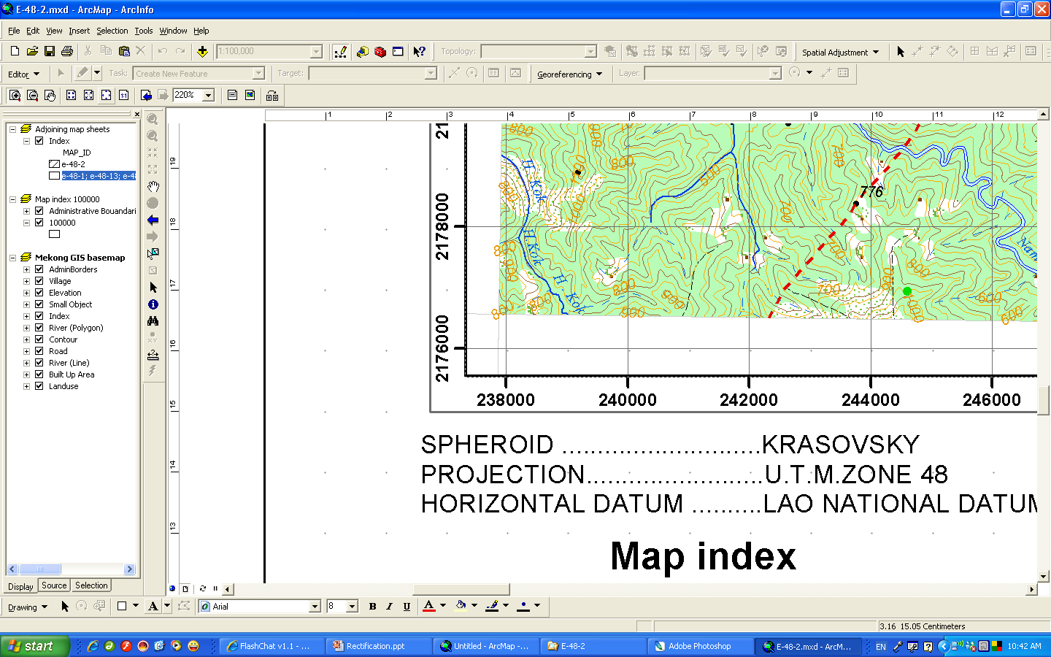
Àìõºຈຸດêó¦ºງ(ຈຸດລຸມສຸດຊ້າຍມື) ÁìÉ¸¯½ªò®ñ©£õ¡ñ­¡ñບຈຸດê¿ºò©

Slide 16

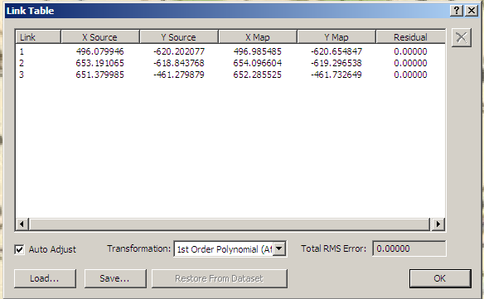
¡¾­¡¸©¡¾£È¾£¸¾ມຜິດໃ­¡¾­¯ັບຕຳແໜ່ງແຜນທີ່
£óù¡Ã¦
£¸¾´°ò©

Slide 17
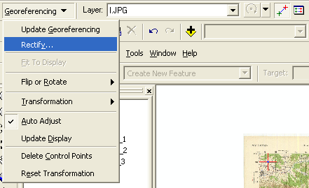
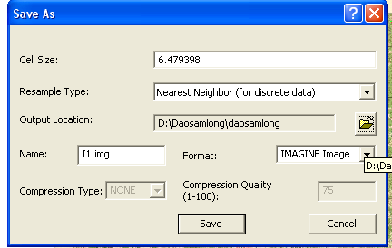
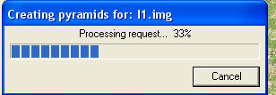
save ແຜນທີ່ເມື່ອປັບແລ້ວ
À¢í¾Rectify
Àìõº¡§Éº¤À¡ñ®´¼û­
ÁìÉ¸ save
¢½®¸­¡¾­ save

Slide 18
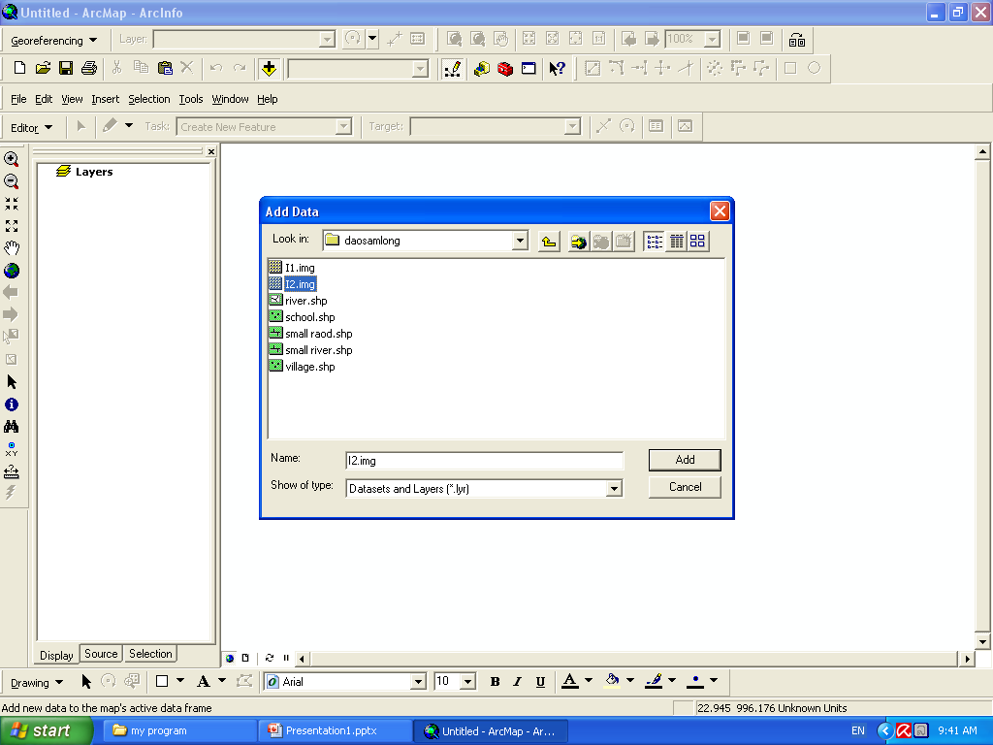
ຈາກນັ້ນກໍ່ນຳເອົາຮູບແຜນທີ່ ທີ່ປັບແລ້ວອອກມາແຕ້ມ
ຄຼິກໃສ +
ຄຼິກ Add
ເລືອກຮູບທີ່ SAVEໄວ້

Slide 19
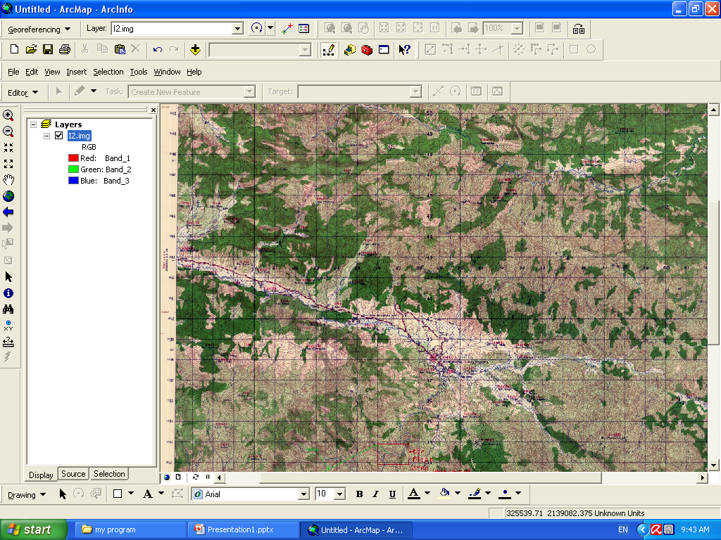
ກໍຈະໄດ້ເປັນແຜນທີ່ທີ່ມີຄ່າພິກັດ N ແລະ E
ຄ່າພິກັດ

Slide 20
ການສ້າງ Feature ໃໝ່
ແມ່ນການສ້າງເຄື່ອງມືໃນການແຕ້ມ
ເພື່ອເປັນ layer ໃນການແຕ້ມສັນຍາລັກຂອງຮູບແຕ້ມ
ເພື່ອສະດວກໃນການແຕ້ມ

Slide 21
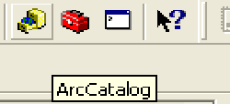
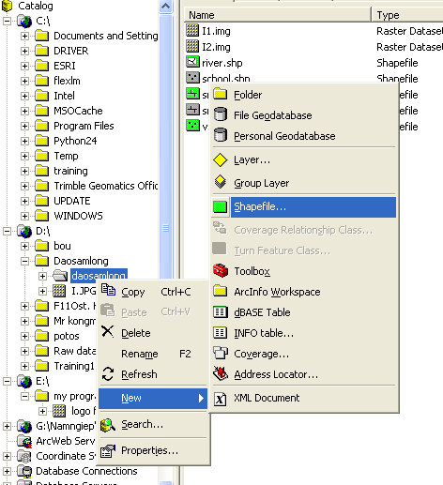
Œ À¯ó© Arc Catalog
Œ¡ö©À´ö¾À®œº¤¢¸¾Ã¦È Folder ê†ªÉº¤¡¾­¦É¾¤Feature
Œ £óù¡¢¸¾Ã¦È
Œ Àìõº¡ new
Œ úÀìõº¡ Shapefile

Slide 22
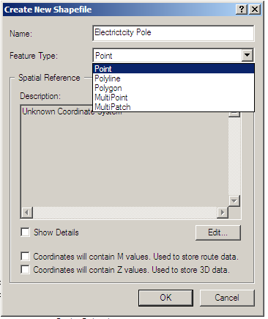
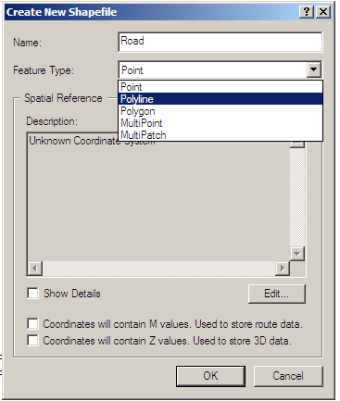
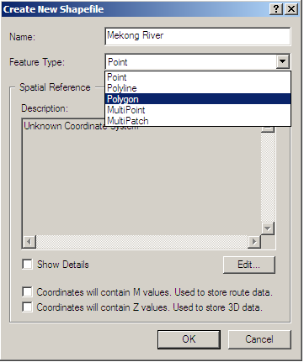
-ໃສ່ຊື່ Shapefile ໃໝ່ທີ່ຕ້ອງການ
- ເລືອກຊະນິດຂອງ Shapefile ເຊັ່ນ:
ເປັນຈຸດ
ເປັນເສັ້ນ
ເປັນເສັ້ນວົງປິດ
ແລ້ວ ຄິຼກ Edit

Slide 23
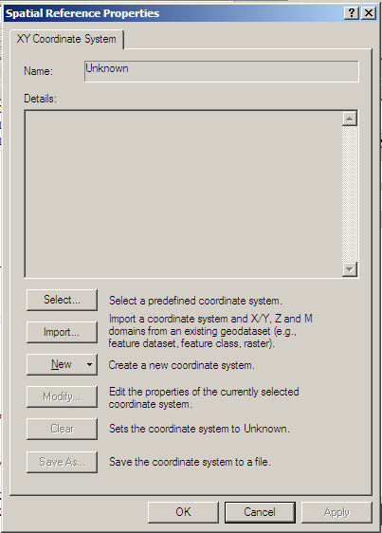
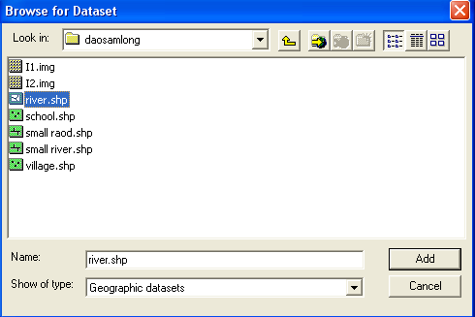
-ໃສ່ລະບົບຂໍ້ມູນໃຫ້ Feature ທີ່ສ້າງຂື້ນມາໃໝ່
ເລືອກຂໍ້ມູນພື້ນຖານ
ແລ້ວ ຄຼິກ Add
ເຂົ້າ Import

Slide 24
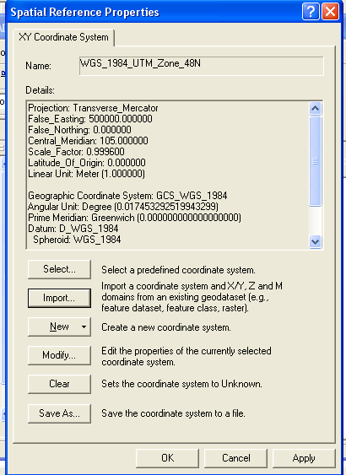
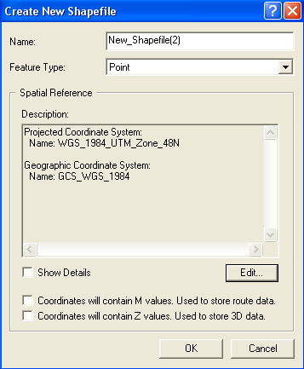
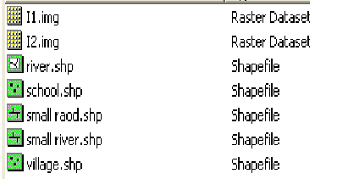
ຄຼິກ Apply
ຕາມດ້ວຍ OK
OK ອີກເທີ່ອໜຶ່ງ
ເຮົາຈະໄດ້ Featureໃໝ່

Slide 25

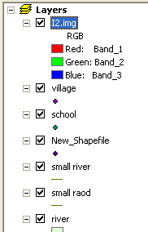
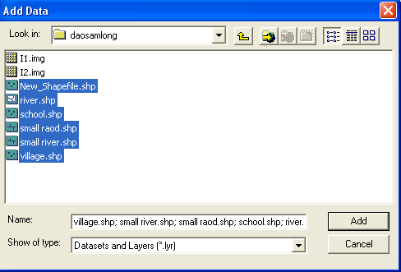
ຄຼິກ Add
ທາສີໂຕທີ່ຕ້ອງການ
ແລ້ວ Add
ມັນຈະໂຊອອກມາ

Slide 26
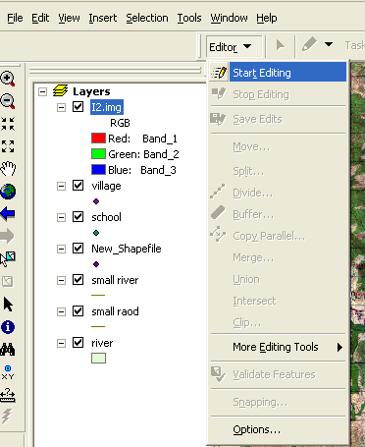

ຈາກນັ້ນກໍເລີ່ມແຕ້ມ
- ເຂົ້າ Editor
- ເລືອກ Start Editing
ເຄື່ອງມືຕ່າງໆໃນການແຕ້ມ

Slide 27
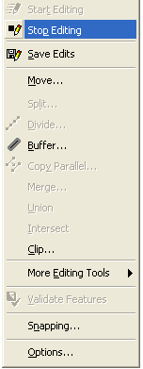
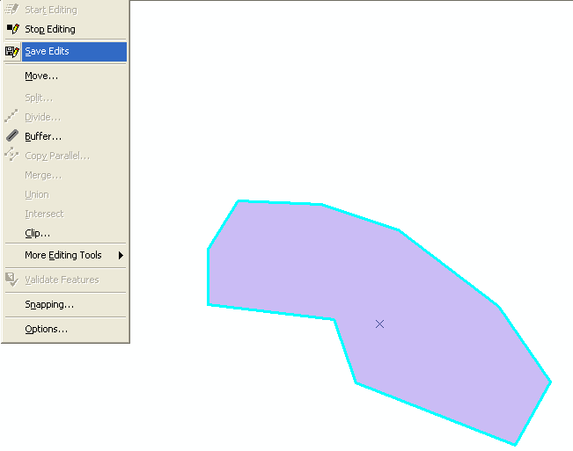
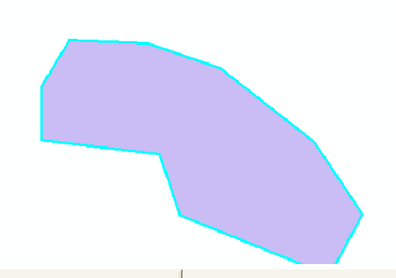
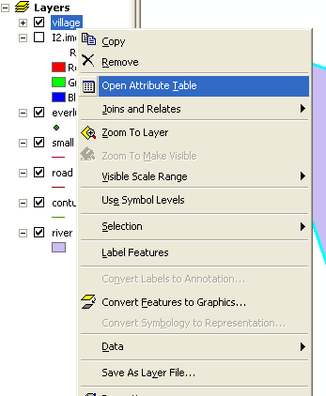
Stop Editing ຫຼັງຈາກແຕ້ມແລ້ວ
ແລ້ວ Save Editing
ຫຼັງຈາກນັ້ນຄິຼກຂວາໃສ່ Feature
ເລືອກ Open Attribute Table

Slide 28
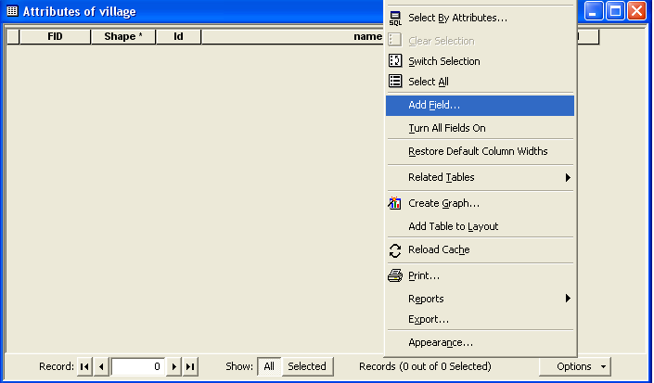
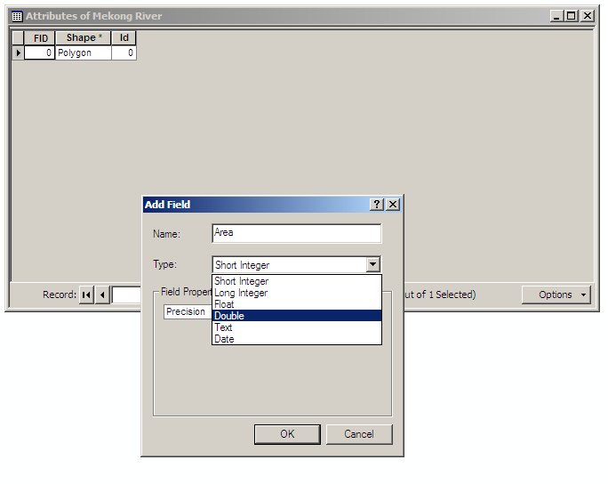
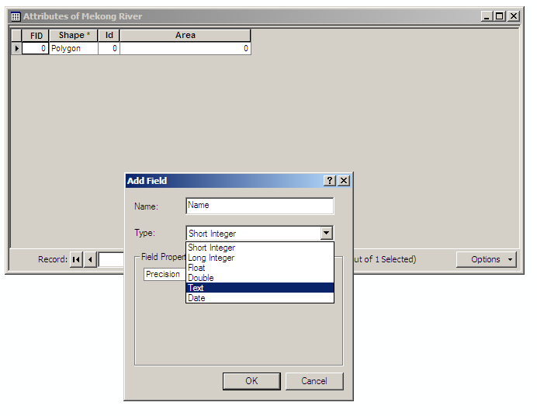
- ຈາກນັ້ນເຂົ້າ Option
- ເລືອກ Add Field
ການໃສ່ຊື່ແລະ ການເລືອກຮູບແບບ ຂອງ ຕາຕາລາງ

Slide 29
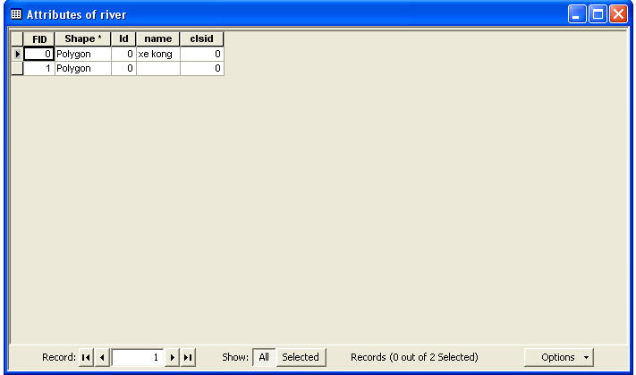
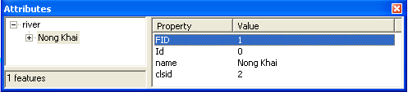
ການໃສ່ຊື່ ແລະ ການເລືອກຮູບແບບ ຂອງຖັນທີ່ຈະສ້າງຂື້ນມາຕື່ມ
ຄິຼກເຂົ້າ Attributes
ໃສ່ຊື່
ປະເພດຂອງໜອງ

Slide 30
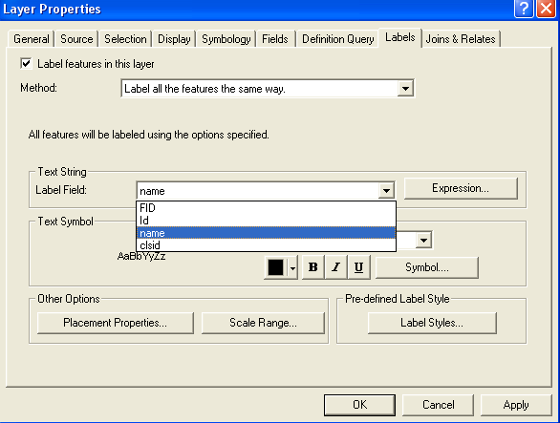
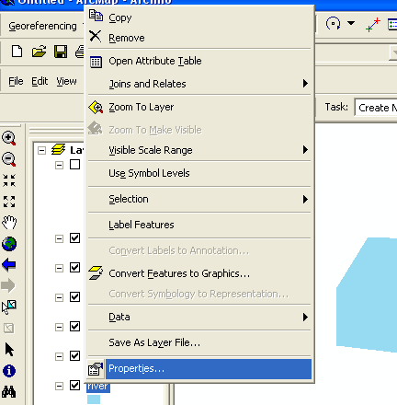
ການເອີ້ນຊື່ອອກມາໂຊ
ຄຼິກຂວາໃສ່ Feature ທີ່ແຕ້ມ
ເລືອກ Properties

Slide 31
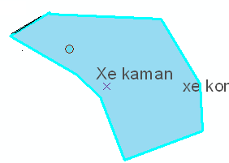
ເຮົາຈະເຫັນຊື່ແມ່ນ້ຳໂຊອອກມາ

Slide 32
ຂໍຂອບໃຈ

